Slide 1
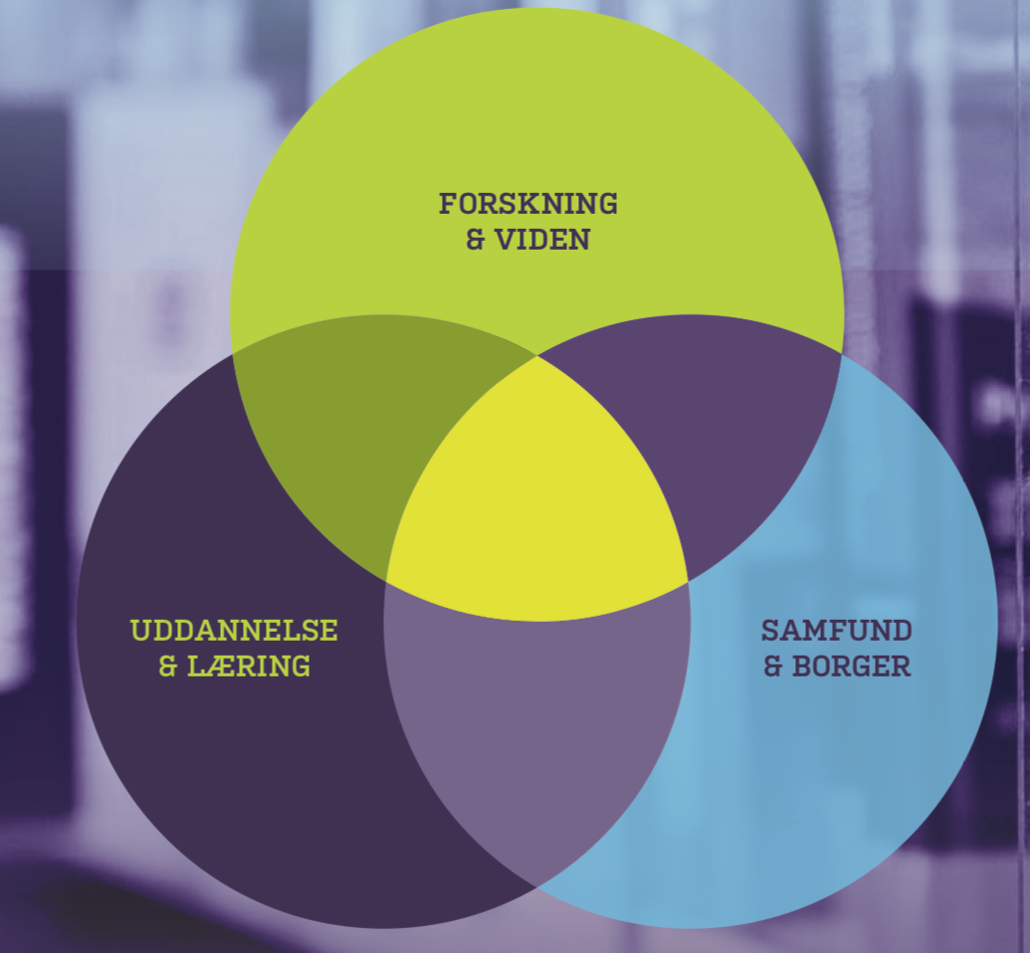
Fremtidens FFU-biblioteker
Kompetencer og services
Biblioteksparaplyen , 13. september 2019

Slide 2
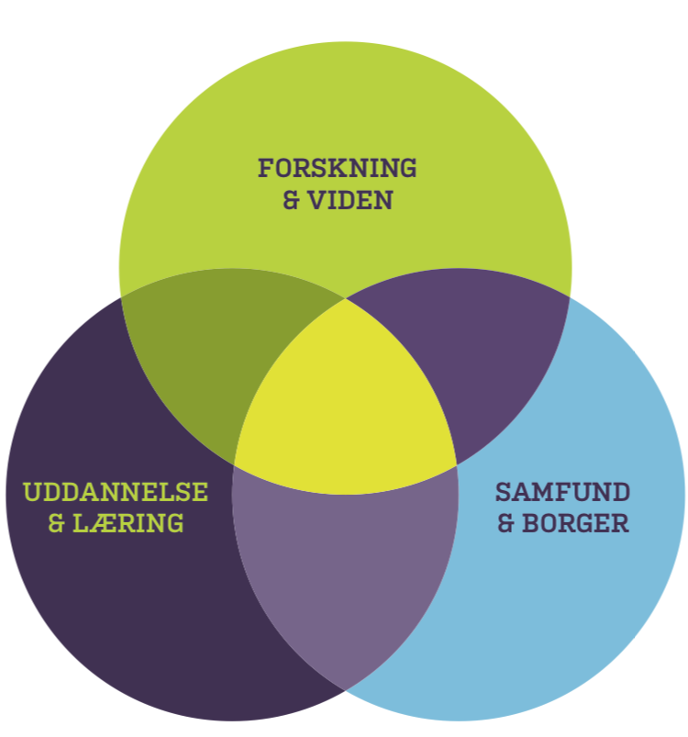
Baggrund for projektet
FFU-biblioteket – i udvikling og til debat
→ ministerens arbejdsgruppe
DFFU strategiarbejde
Projektpartnere: Danske Fag-, Forsknings,- og Uddannelsesbiblioteker og Tænketanken Fremtidens Biblioteker
Projektet er støttet af DEFF

Slide 3
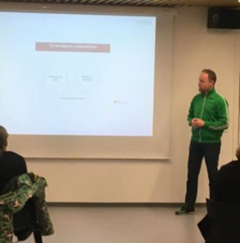
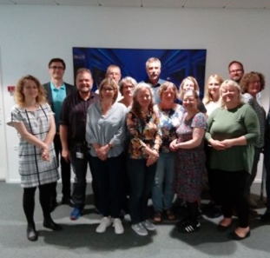
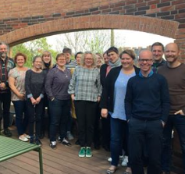
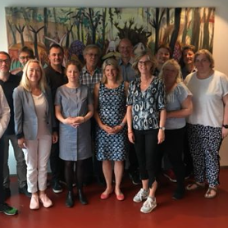
Proces:
Indsigter:
Desk research
Kvalitative interviews
Involvering i 4 strategiske workshop:
Medarbejdere
DFFUs faglige fora
FFU-biblioteket i samfundet
DFFU bestyrelse og ledelse
Afrapportering:
Input til den videre strategiproces i DFFU
Behandling
DFFU bestyrelse oplæg til strategi
Behandles på DFFU Årsmøde 2019

Slide 4
Megatrends & Strukturelle vilkår
Digitalisering
Internationalisering af forsknings og vidensproduktion
Politik: open acces, open science, fair data mv
Samkøring/samsøgning
Licenser
Centralisering
Nedlæggelse af DEFF
Nedskæringer
Målsætning: At der fra 2025 og frem er uhindret, digital adgang for alle til alle fagfællebedømte forskningsartikler fra danske forskningsinstitutioner.

Slide 5
FORSKNING OG VIDEN
Service: teamdeltager fra a til z
Centrale delservices
Service: funding
Service: data management
Service: publiceringsservice
”….Vi er vant til at sidde bag en skranke, og så er forskerne og de studerende kommet ind til os og har spurgt om noget helt konkret, som vi så har hjulpet dem med. Sådan er det ikke længere. Nu skal vi aktivt byde ind med hvad, det er, vi kan. Det er nyt for mange af vores medarbejdere – det mentale ryk er stort”
Kira Stine Hansen, Vicedirektør, KU/KB
”Vi lider nok lidt at et mindreværdskompleks i forhold til forskeren” medarbejder, workshop

Slide 6
”Vi kan gøre en kæmpe forskel ift. at løfte de studerendes akademiske kompetencer. Nogle af dem har meget svært ved at skrive en opgave, de er måske ordblinde, eller de er måske aldrig blevet trænede læsere eller informationssøgere……
Lise Møller Eriksson, Bilbiotekchef, KADK
UDDANNELSE OG LÆRING
Service: biblioteket som studielivets fixpunkt
Service: biblioteksrummet
Service: kompetencegivende studiekompetencer
”….Viden er demokratiseret og tilgængelig, men de studerende er i høj grad forudsætningsløse. Her har biblioteket en enorm rolle at spille. Men det kræver, at biblioteket bliver en del af undervisningen. Det forudsætter øget relationsarbejde til undervisere og studerende. Michel Steen- Hansen, direktør, DB

Slide 7
”I samarbejde kan vi skubbe viden ud til borgerne”
Særlige potentialer
Fri og lige adgang til viden
Forskningsformidling til erhvervsliv
Unges digitale dannelse og studiekompetencer (starter tidligt)
Citizens Science
Koordinering i studiebyer
Fælles lokale arrangementer
”Vi har en forpligtigelse til at rykke sammen på tværs af sektorer. Forståelsen for hinanden gør os i stand til at formidle til hinanden. Det gør i stand til at bygge en bro mellem os for borgerne”
Pia H. Friis, Bibliotekschef Kolding og formand for BCF

Slide 8
SYNLIGHED OG RELATIONER(gennemgående):
Internt:
Studerende
Ledelser
Forskere
Samfundet:
Borgere
Folkebiblioteker
Erhvervsliv
Andre aktører

Slide 9
Anbefalinger til FFU-bibliotekerne er:
Mere synlighed og stærkere relationer på alle fronter.
At komme ind i moderinstitutionens ledelsesrum.
Samarbejde med folkebiblioteket.
Styrket rolle- og relationsforståelse.

Slide 10
SYNLIGHED
RELATIONER
KOMPETENCER

Slide 11
TAK FOR ORDET! ☺

Slide 12
FORUDSÆTNINGER: Synlighed & relationer
Teamdeltager fra a-z kræver ledelsesfokus – også fra moderinstitutionen.
Ændring af selvforståelse hos FFU ansatte
”Ydmyghed er ikke en nødvendighed, nok nærmere en bekvemmelighed” medarbejder workshop
”Vi lider nok lidt at et mindreværdskompleks i forhold til forskeren” medarbejder, workshop

Slide 13
FORUDSÆTNINGER: Synlighed & relationer
Relation til den studerende
Relation til underviseren (moderinstitution)
”….Viden er demokratiseret og tilgængelig, men de studerende er i høj grad forudsætningsløse. Her har biblioteket en enorm rolle at spille. Men det kræver, at biblioteket bliver en del af undervisningen. Det forudsætter øget relationsarbejde til undervisere og studerende. Michel Steen- Hansen, direktør, DB
”….I dag er der digital adgang. Bibliotekerne bliver nødt til at forholde sig til at de studerende ikke nødvendigvis kommer af sig selv.” Hanne Louise Kirkegaard, Styrelsen for forskning og uddannelse

Slide 14
FORUDSÆTNINGER: Synlighed & relationer
Kendskab hos borgerne, der kan opnås i samarbejde med folkebiblioteker Konkrete ( og lokale) samarbejdsopgaver
Strategiske partnerskaber
”Vi skal være i stand til at betjene forskeren, fru Jensen og den unge gymnasieelev, der møder forskningsbiblioteket for første gang. Det kræver omstillingsparathed”. Medarbejder ve FFU-Bibliotek, Workshop
”Vi har en forpligtigelse til at rykke sammen på tværs af sektorer. Forståelsen for hinanden gør os i stand til at formidle til hinanden. Det gør i stand til at bygge en bro mellem os for borgerne”
Pia H. Friis, Bibliotekschef Kolding og formand for BCF

